Slide 1
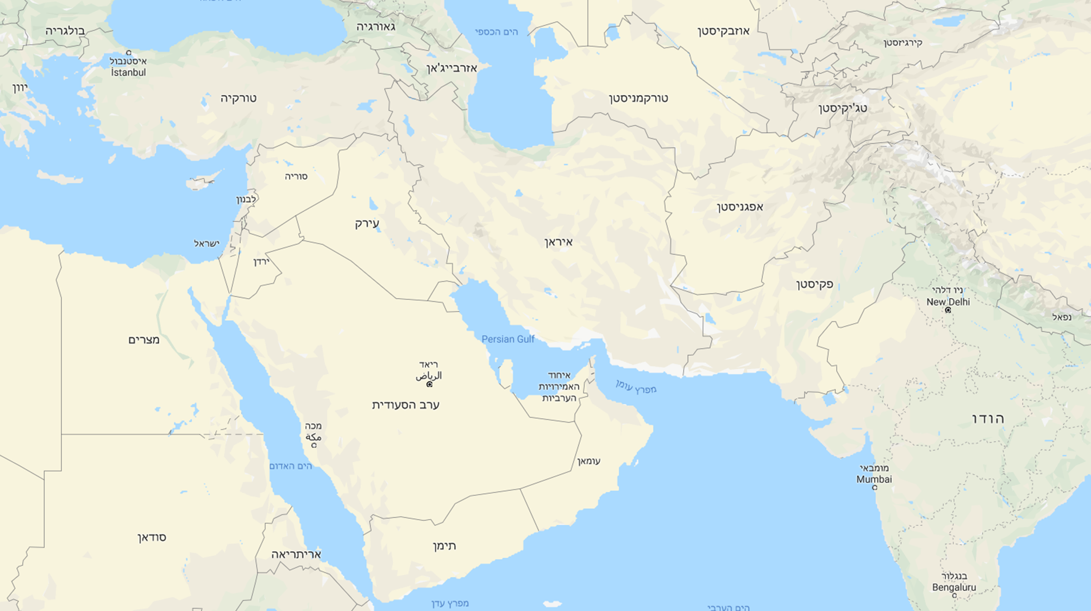
סימולציה זירה צפונית צוות 3

Slide 2
מפת הדרכים
15/1
14/1
דיון אסטרטגיה ראשונית
08:30-09:30
הצגת מפת הדרכים ומערכת מתהווה (בראייתי)
08:30-09:30
הנגדה
10:00-11:00
דיון הבנייה
09:30-10:30
עיבוד החומרים
11:00-12:00
ניתוח המערכת המתהווה בשתי קבוצות:
ציר שיעי- רומן, אודי, ניצה וגולדי
ציר מערבי-סוני- אמיר, חלי ועידן
10:30-12:00
הצגה במליאה
13:00-16:00
דיון אינטגרטיבי-שחקנים וזיקות ביחס לישראל
13:00-14:00
גיבוש מערכת מורשת
14:00-15:00
דיון היסט ופוטנציאלים
15:00-16:30

Slide 3
האתגר המרכזי במערכת המתהווה: איראן היא מעצמה אזורית קיצונית הפועלת לפיתוח יכולות המאיימות על קיומה של מדינת ישראל תוך ניצול מגמת היציאה האמריקאית מהאזור
מערכת מורשת 2015-2018
המערכת הצפונית עם כניסת רוסיה למרחב
מערכת מתהווה 2018-2020
המערכת הצפונית לאחר יציאת ארה"ב מהסכם הגרעין ו"ניצחון סוריה".

Slide 4
איראן - בעיה אזורית
שרידות השלטון →← יצוא המהפכה
המטרה
יצירת "מאזן אימה גרעיני" (במודל צפון קוריאה)
אמצעי ראשי
איכות האיום:
מדויקים ורצ'ואן
הפעלת כוחות שלוחים
התבססות בעיראק / תימן / סוריה / לבנון
אמצעי משנה

Slide 5
מערכת מתהווה - 2018-2020 – התהוות איטית של שני גושים: גוש מערבי סוני מול גוש שיעי
מערכת מורשת- 2015-2018:
מיקוד עולמי בדאע"ש וכניסת רוסיה ואיראן לסוריה
2015- כניסת רוסיה לסוריה
מאי ואוג' 18 – יציאת ארה"ב מהסכם הגרעין ונאום הניצחון של אסד
ספט' 18- הפלת המטוס הרוסי
יולי 19'- התבססות איראן בעיראק
יולי 19'- איראן מפרה את הסכם הגרעין
אוק' 19'- הצהרת טראמפ על יציאת ארה"ב מסוריה
ינו' 20'- סיכול סלימאני בעיראק

Slide 6
מערכת מתהווה - 2018-2020 – התהוות איטית של שני גושים
מערכת מורשת- 2015-2018
התהוות הציר מערבי-סוני
ישראל
מב"מ כנגד התעצמות חזבאללה בסוריה בלבד
"בני המקום" ברמה"ג סיוע מול דאע"ש
איחוד אירופי
ארה"ב ובעלות הברית
לחימה בדאע"ש והפעלת שלוחים כורדים
ירדן/מצרים
סעודיה/מפרציות
ארה"ב
סין
טורקיה
סוריה מאבק שליטה מול דאע"ש ומורדים
ישראל
חזבאללה
התעצמות מעורבות בסוריה (כנפי נשרים)
רוסיה
איראן
עיראק
חיזבאללה
סוריה
איראן
תחת הסכם גרעין מעורבות בסוריה התפתחות תע"ש
רוסיה נוכחות בסוריה ולחימה בדאע"ש
חות'ים
בתימן
לבנון
התהוות הציר השיעי
ריכוז מאמץ בסוריה
2015- כניסת רוסיה לסוריה
מאי ואוג' 18 – יציאת ארה"ב מהסכם הגרעין ונאום הניצחון של אסד
ספט' 18- הפלת המטוס הרוסי
יולי 19'- התבססות איראן בעיראק
יולי 19'- איראן מפרה את הסכם הגרעין
אוק' 19'- הצהרת טראמפ על יציאת ארה"ב מסוריה
ינו' 20'- סיכול סלימאני בעיראק

Slide 7
התופעות המרכזיות:
האצת פרויקט הגרעין האיראני
מהתבססות להקמת בסיסי תמיכה עמוקים
ירידת הקשב האמריקאי מהמזה"ת לטובת סין
התהוות תחרות אסטרטגית בין איראן לרוסיה בסוריה
זירה צפונית מתהווה 2018-2020 – התהוות איטית של שני צירים
התהוות הציר מערבי-סוני
איחוד אירופי
ירדן/מצרים
סעודיה/מפרציות
ארה"ב
סין
טורקיה
ישראל
רוסיה
איראן
עיראק
חיזבאללה
סוריה
חות'ים
בתימן
לבנון
התהוות הציר השיעי

Slide 8
מערכת מורשת (2015-2018) מיקוד עולמי בדאע"ש וכניסת רוסיה ואיראן לסוריה
ישראל
מב"מ כנגד התעצמות חזבאללה בסוריה בלבד
"בני המקום" ברמה"ג סיוע מול דאע"ש
ארה"ב ובעלות הברית
לחימה בדאע"ש והפעלת שלוחים כורדים
התופעות המרכזיות
מאבק עולמי (בהובלת המעצמות ארה"ב ורוסיה) והכרעת דאע"ש
כניסת רוסיה לסוריה 2015
כניסת איראן וחזבאללה לסוריה ללחימה כנגד המורדים ודאע"ש
הגרעין האיראני – תחת ההסכם (הפשרת כספים וצבירת לגיטימציה)
ישראל – מערכה כנגד התעצמות חזבאללה בחזית סוריה
סוריה מאבק שליטה מול דאע"ש ומורדים
חזבאללה
התעצמות מעורבות בסוריה (כנפי נשרים)
הגרעין האיראני – תחת ההסכם (הפשרת כספים וצבירת לגיטימציה)
איראן
תחת הסכם גרעין מעורבות בסוריה התפתחות תע"ש
רוסיה נוכחות בסוריה ולחימה בדאע"ש

Slide 9
ההיסט
בעוד שישראל פעלה להקרסת הסכם הגרעין (ללא גיבוש אסטרטגיית המשך) עם איראן ולא פגעה באופן אפקטיבי בהתבססותה של איראן בעיראק ובסוריה,
איראן מאיצה את פרויקט הגרעין, מאתגרת את ישראל במגוון זורות בו זמנית ומתעשת את איום המדויקים

Slide 10
פוטנציאלים
שלילי
התבססות
חיובי
פריצת הסף הגרעיני ע"י איראן
טראמפ – הפסד בבחירות בארה"ב
יציאת האמריקאים מעיראק
סוריה מעודדת את ההתבססות האיראנית
תיעוש מדויקים בלבנון
הגבלת חופש הפעולה הישראלי ע"י הרוסים
היעדר ממשלה יציבה נבחרת בישראל, משמעותה מערכה תגובתית ולא אקטיבית, מתמקדת בצמצום נזק ולא בהשגת ערך
שיקום סוריה – פוט' לחיבור גורמים מייצבים ע"ב אינטרס כלכלי – ביטחוני ומדיני (סין, תורכיה, א"א)
תחרות אסטרטגית בין איראן לרוסיה בנוגע לעתידה של סוריה
טראמפ – הזדמנות מול רוסיה ומול איראן.
התמסדות חזבאללה בלבנון הינו גורם מרסן
פוט' מדיני לפריצת דרך מול הציר הסוני המתון
מאזן אימה גרעיני
שרידות השלטון ויצוא המהפכה

Slide 11
אסטרטגיה

Slide 12
למידה והבנייה
בעיה כוללנית או בעיה מוגבלת?
דיון הבנייה 1 – הבעיה המרכזית: התבססות ומדויקים
גרעין לצד התבססות – תיקוף נקודת הזמן לתחילת מערכת מתהווה – אמצע 18'
האסטרטגיה הישראלית היא תגובתית ולא אקטיבית
גיבוש פוטנציאלים לאור היסט
האם זאת הבעיה המרכזית

